Slide 1
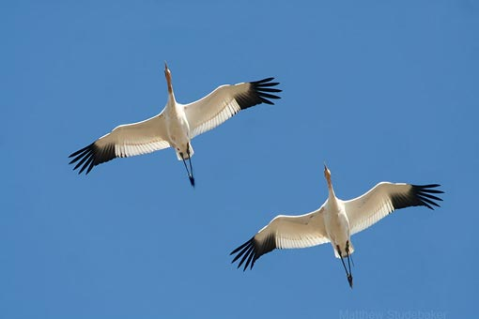
Акция «Журавли нашей памяти»
посвящённая празднику 9 мая,
в ТМК ДОУ «Хатангский детский сад комбинированного вида «Снежинка».
Презентацию составила воспитатель высшей категории:
Бекирова Кристина Сергеевна
ТМКДОУ «Хатангский детский сад комбинированного вида «Снежинка»

Slide 2
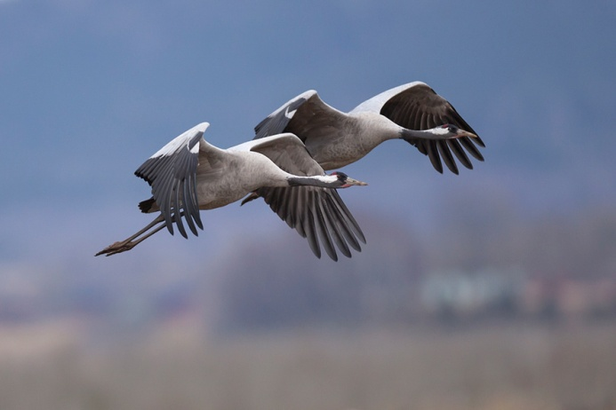
Люди мира, на минуту встаньте!
Цель акции: создание условий для воспитания глубокого уважения и чувства большой благодарности ко всем героям Вов.

Slide 3
Порядок проведения Акции:
Беседа «Журавли – белые птицы Победы»
Изготовление оригами «Журавлик»
3. Изготовление памятных гирлянд из бумажных журавлей.
4. Оформление выставки «Журавли нашей памяти»
5. Оформление окон как символ памяти о всех погибших в Вов
6. Возложение памятных гирлянд
7. Распространение среди населения бумажного «Белого журавля»

Slide 4
Беседа: «Журавли – белые птицы Победы!»

Slide 5
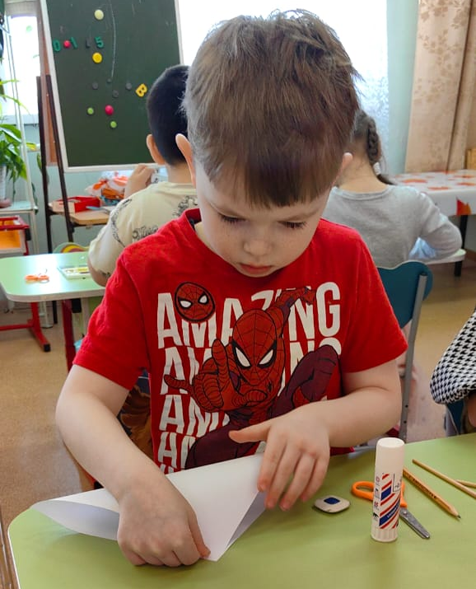
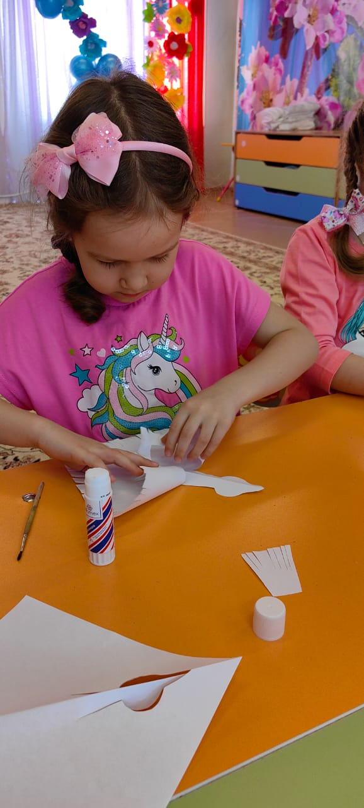
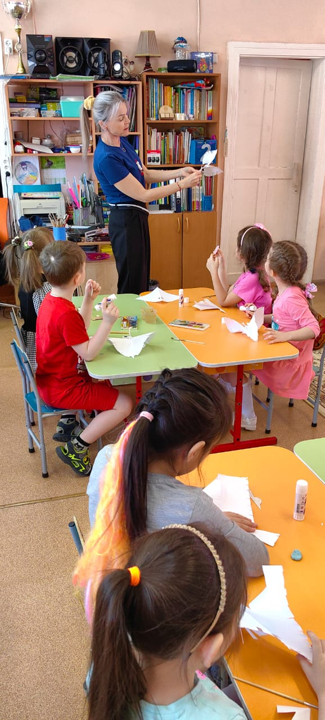
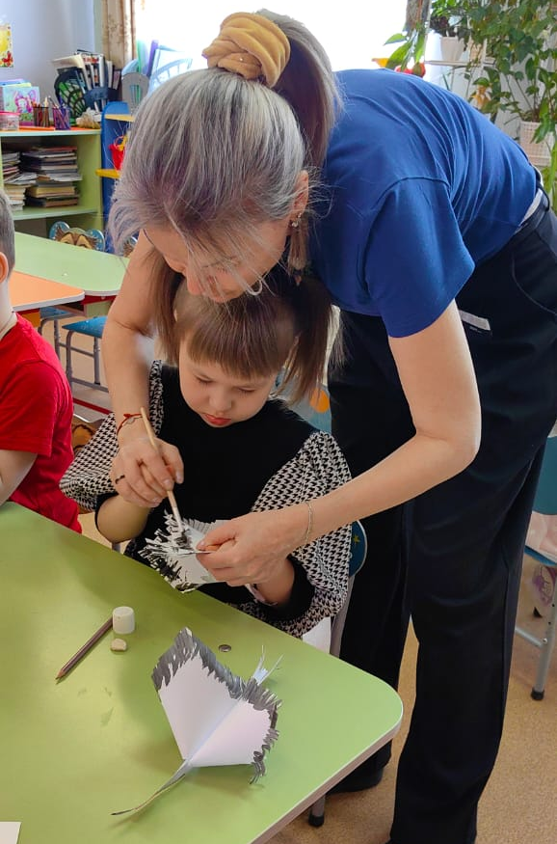
Мастер – класс по изготовлению журавлей
Notes:
Марк Бернес

Slide 6
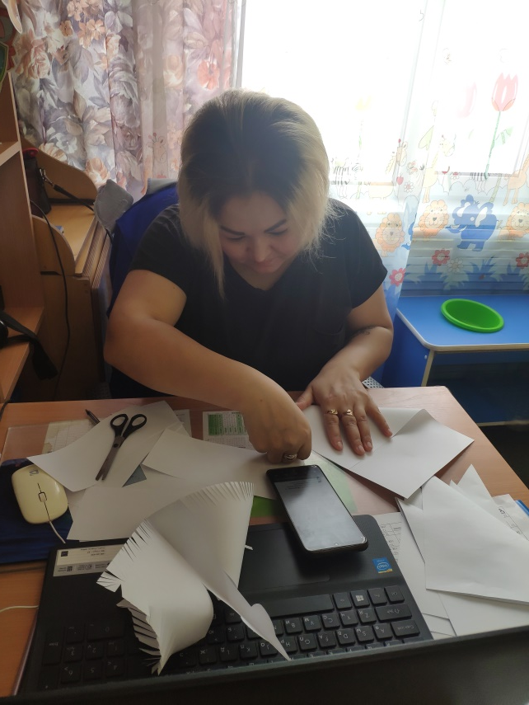
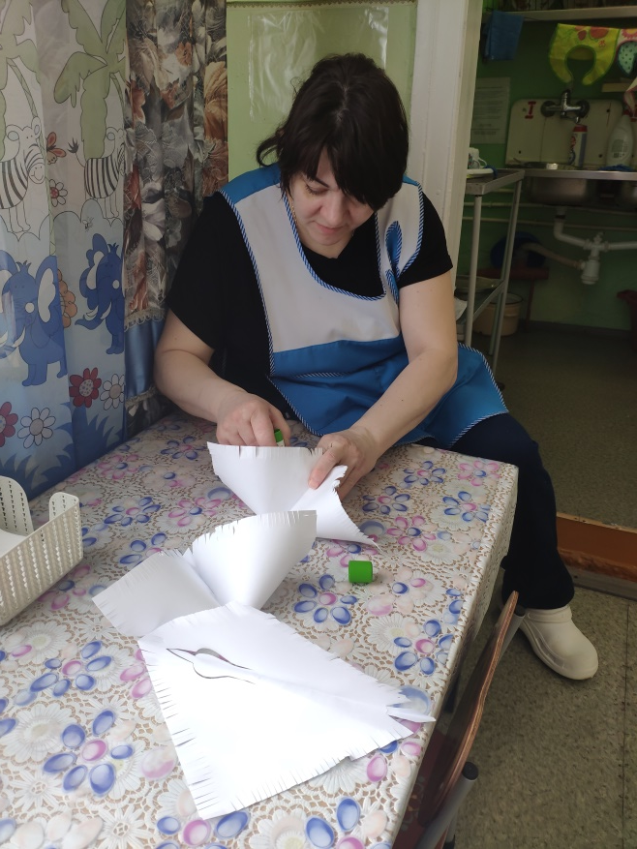
Изготовление оригами «Журавлик» сотрудниками сада
Notes:
Марк Бернес

Slide 7
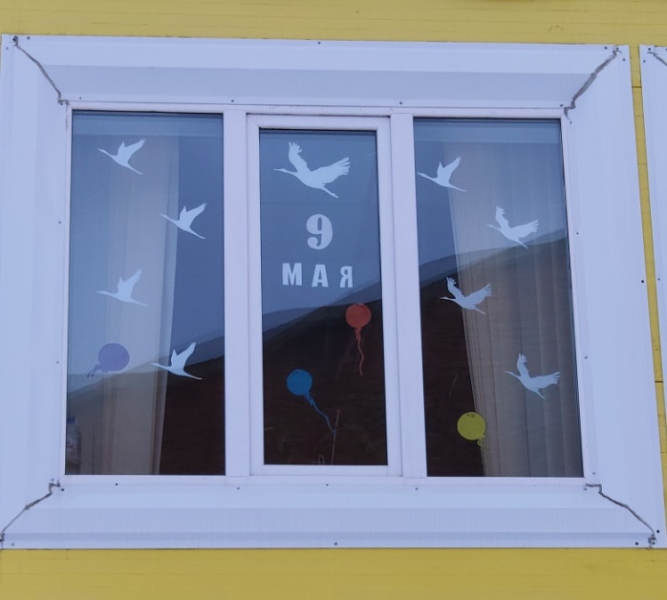
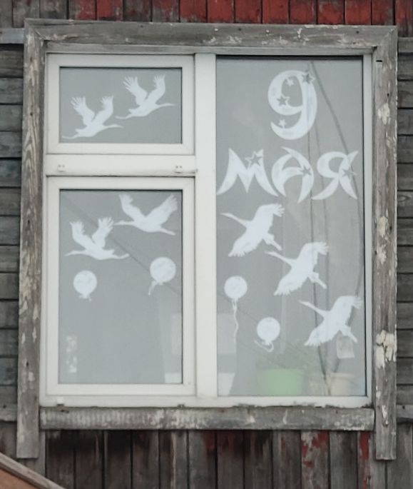
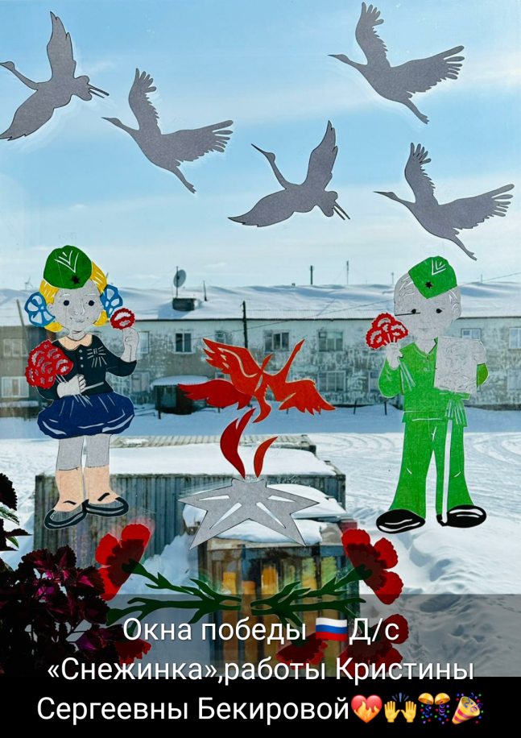
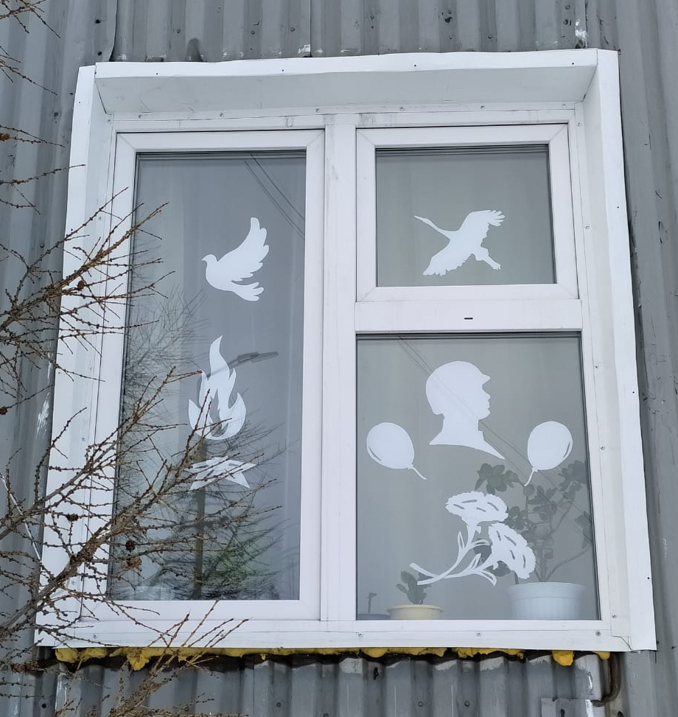
Оформление окон - как символ памяти о всех погибших в Вов
Notes:
Марк Бернес

Slide 8
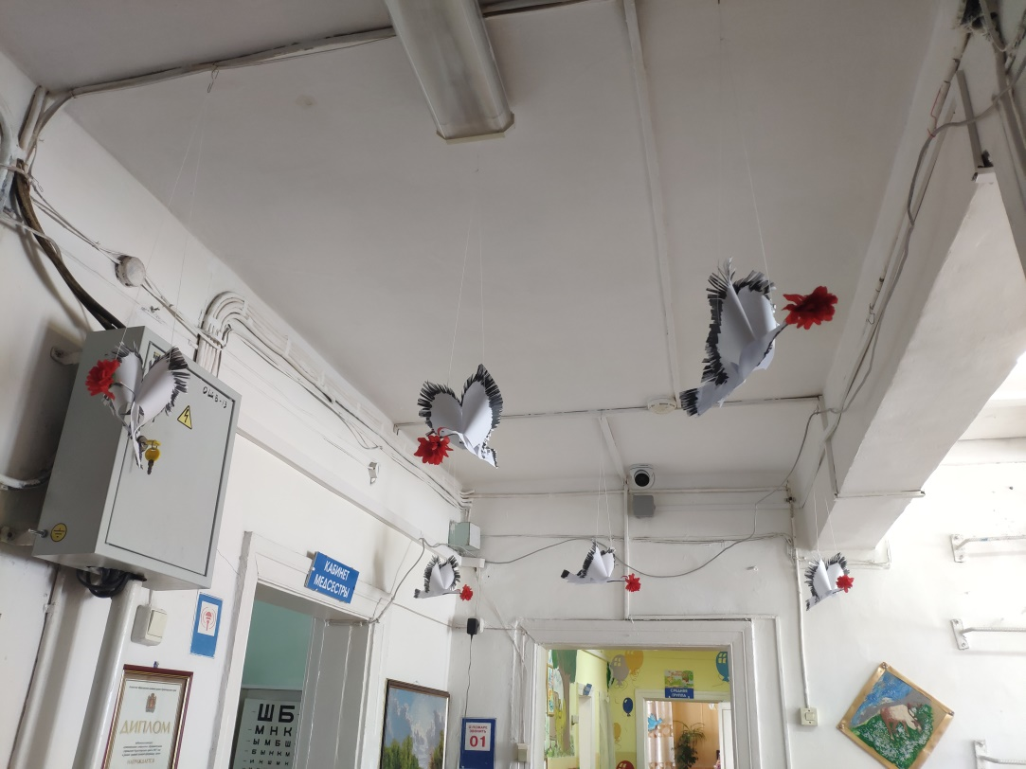
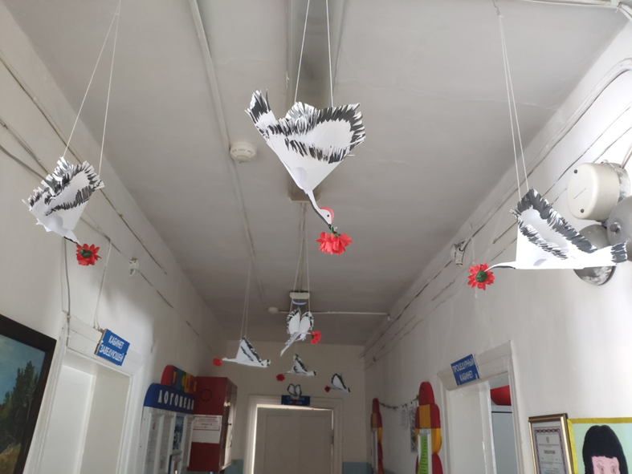
Оформление журавлями коридоров, групповых комнат, раздевалок
Notes:
Марк Бернес

Slide 9
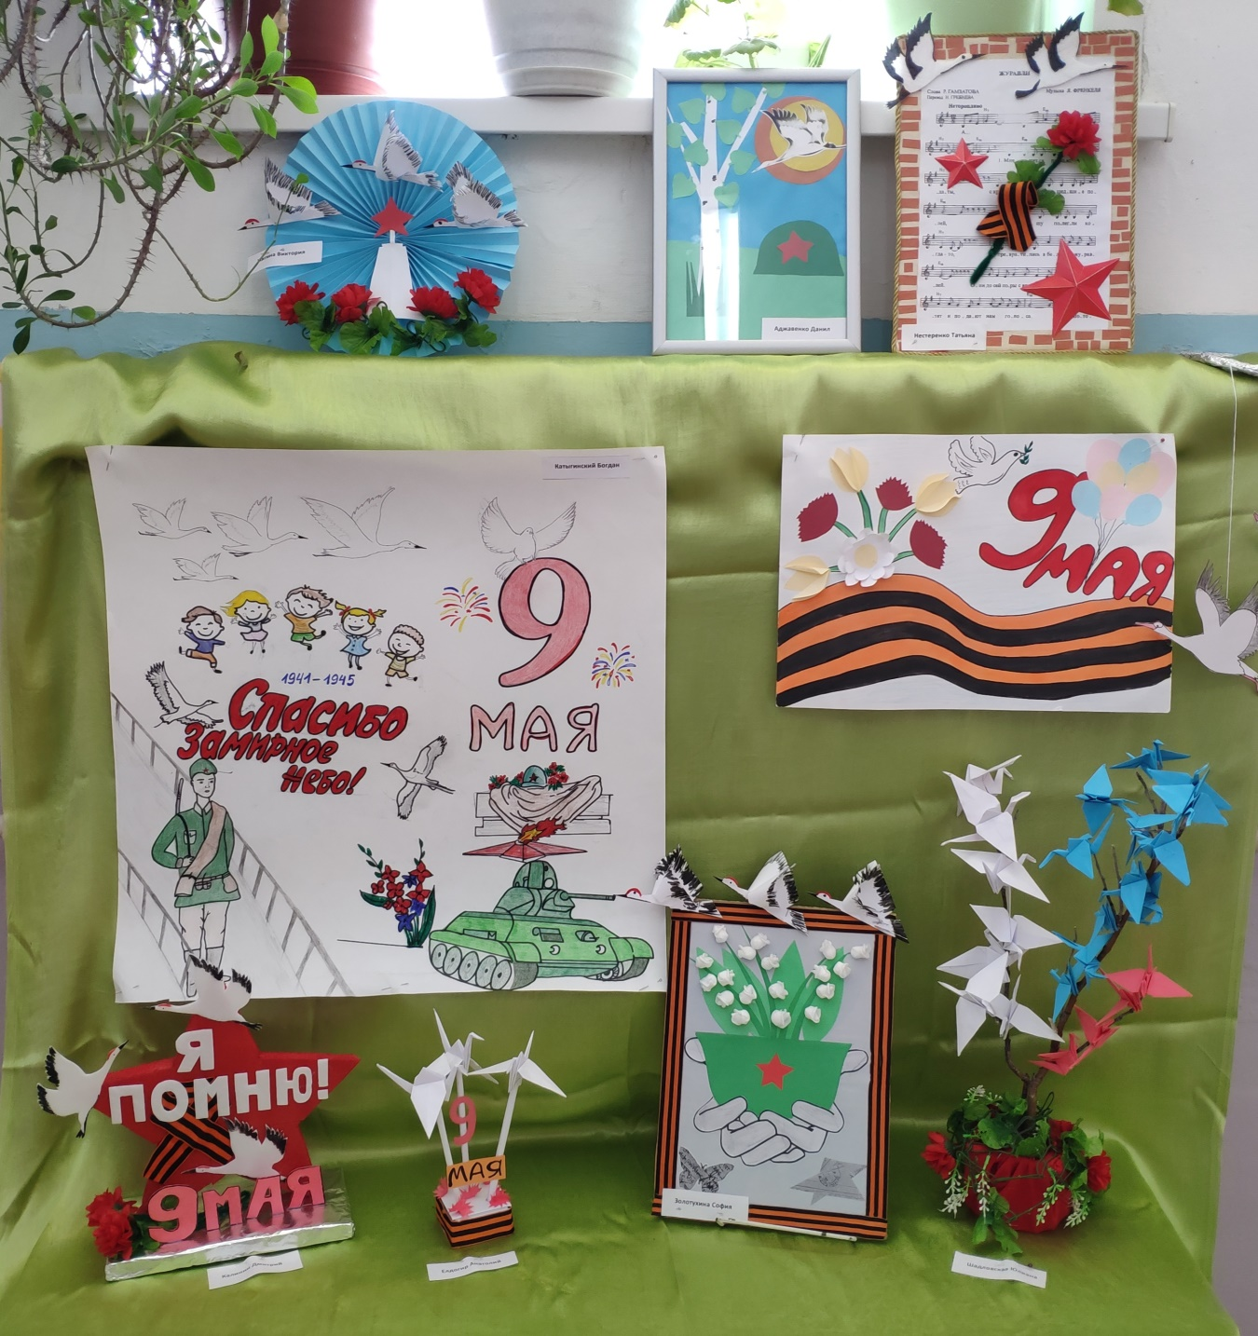
Выставка «Журавли нашей памяти»
Notes:
Марк Бернес

Slide 10
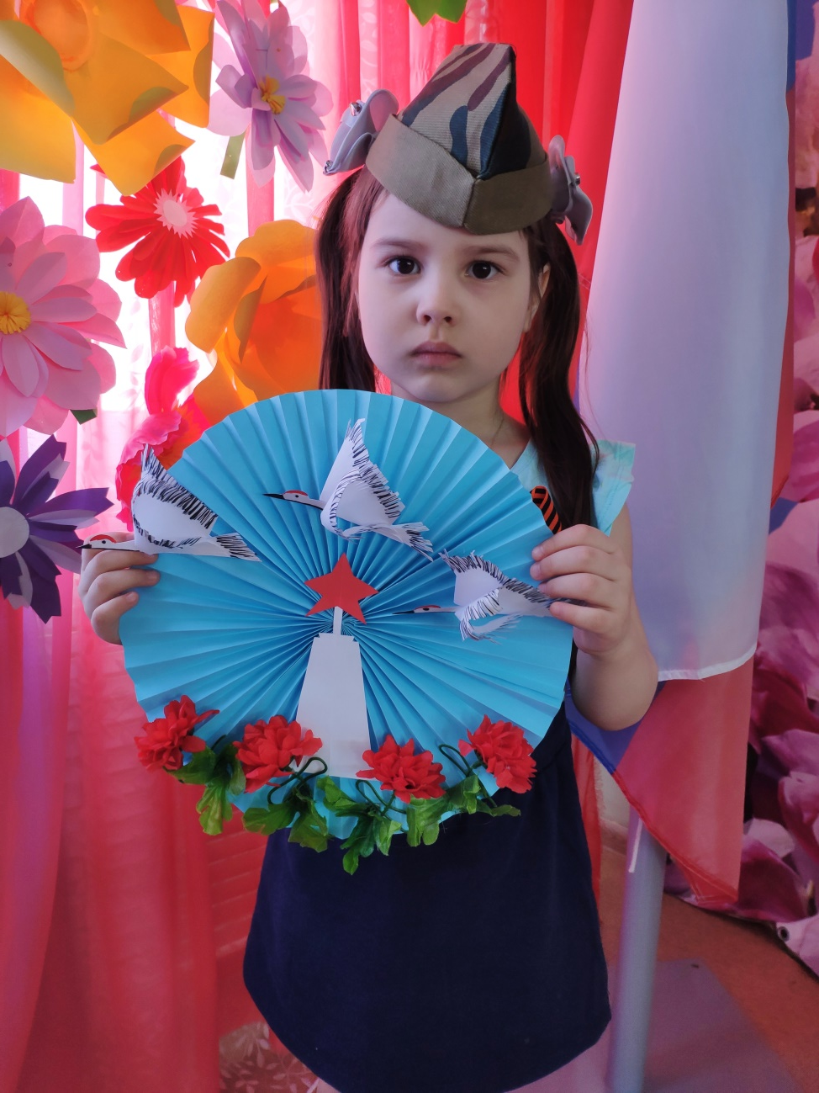
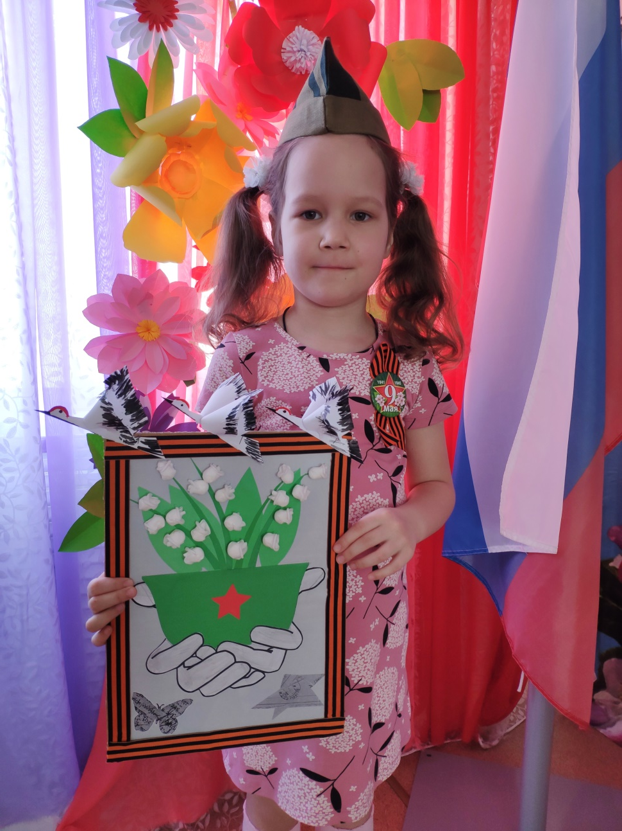
Работы детей
Notes:
Марк Бернес

Slide 11
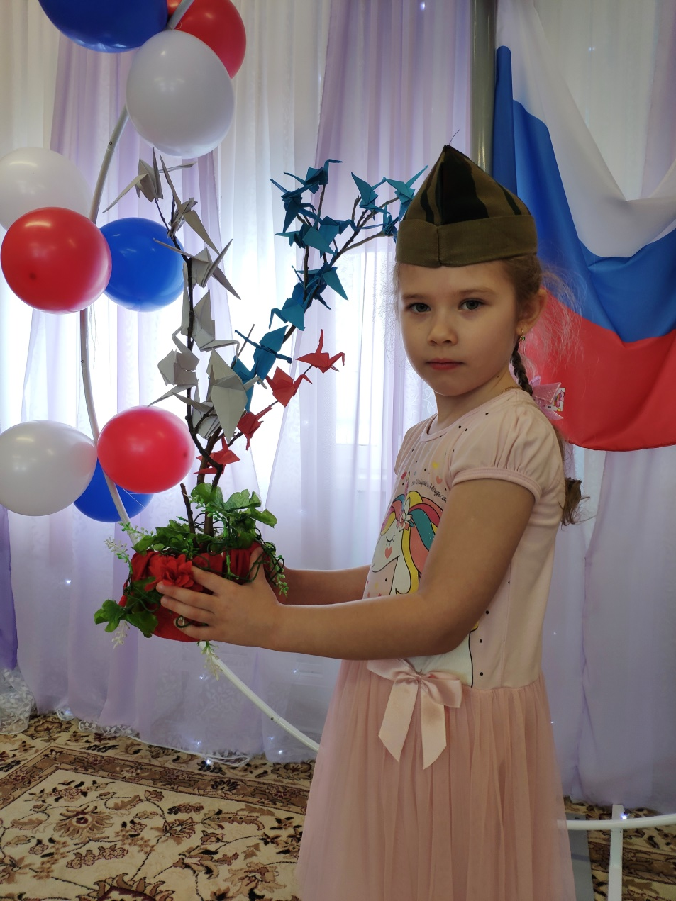
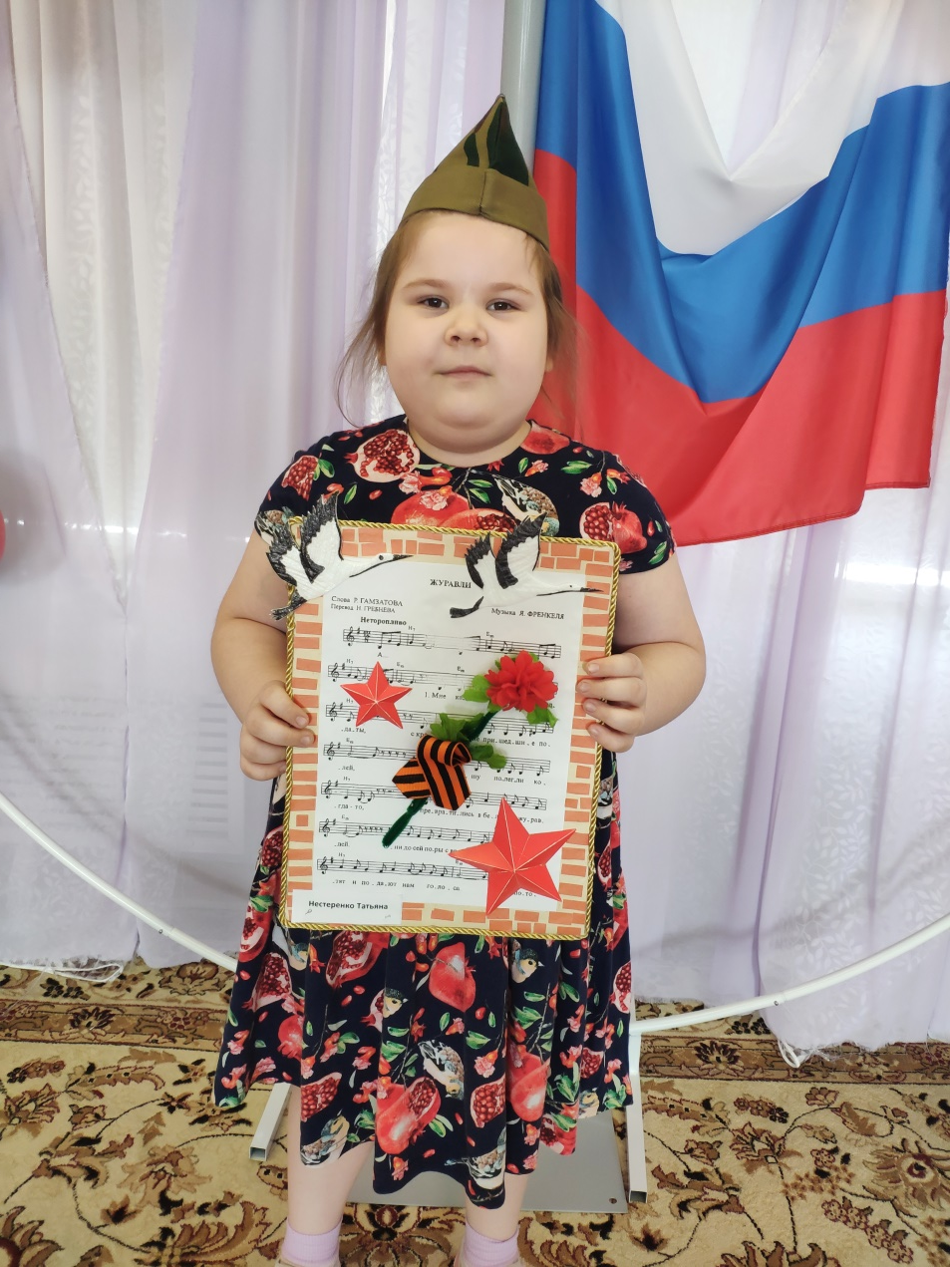
Работы детей
Notes:
Марк Бернес

Slide 12
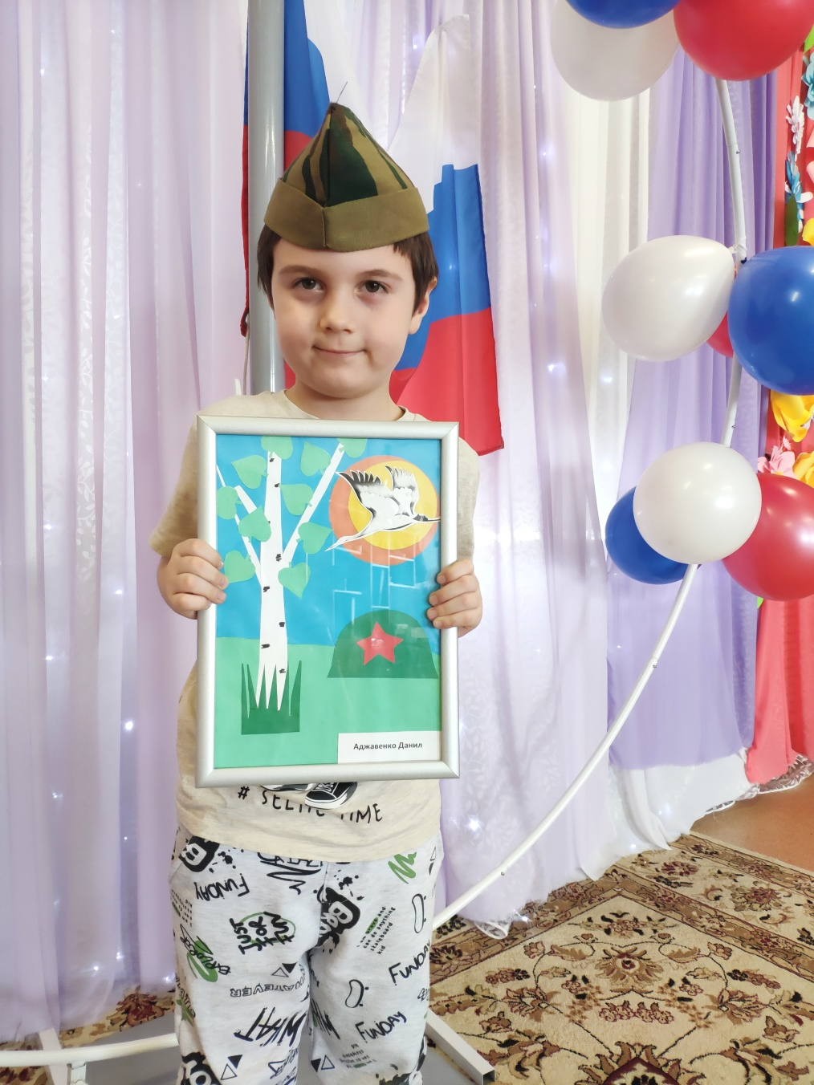
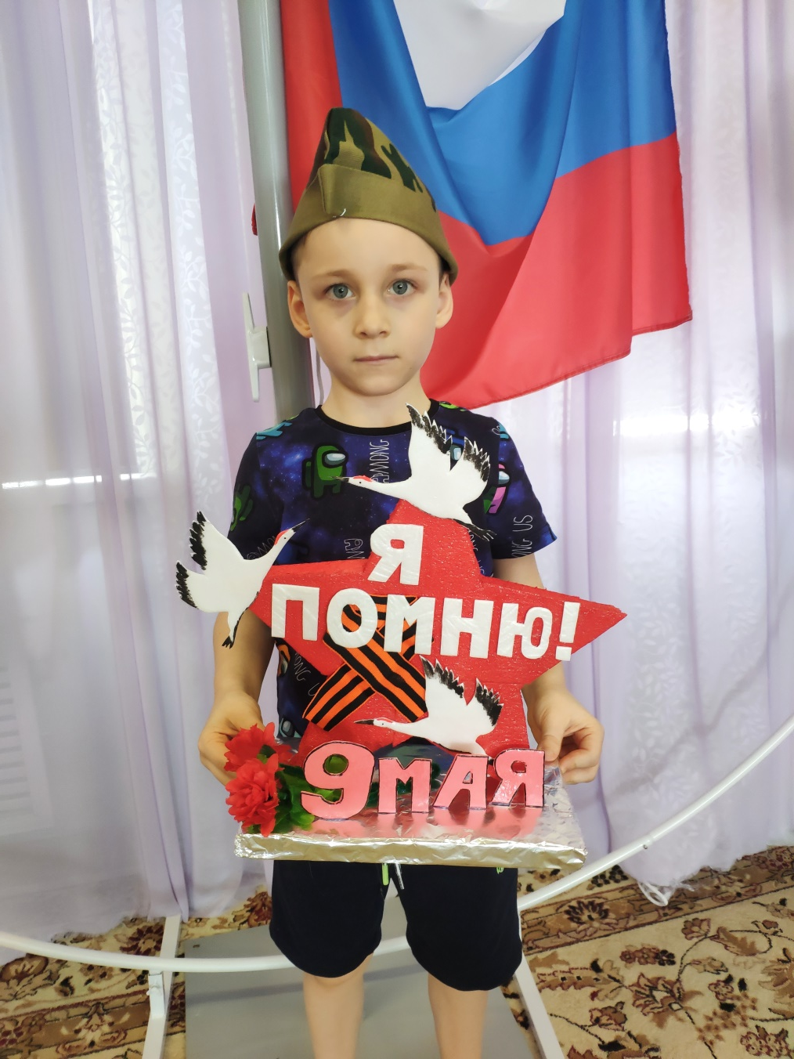
Работы детей
Notes:
Марк Бернес

Slide 13
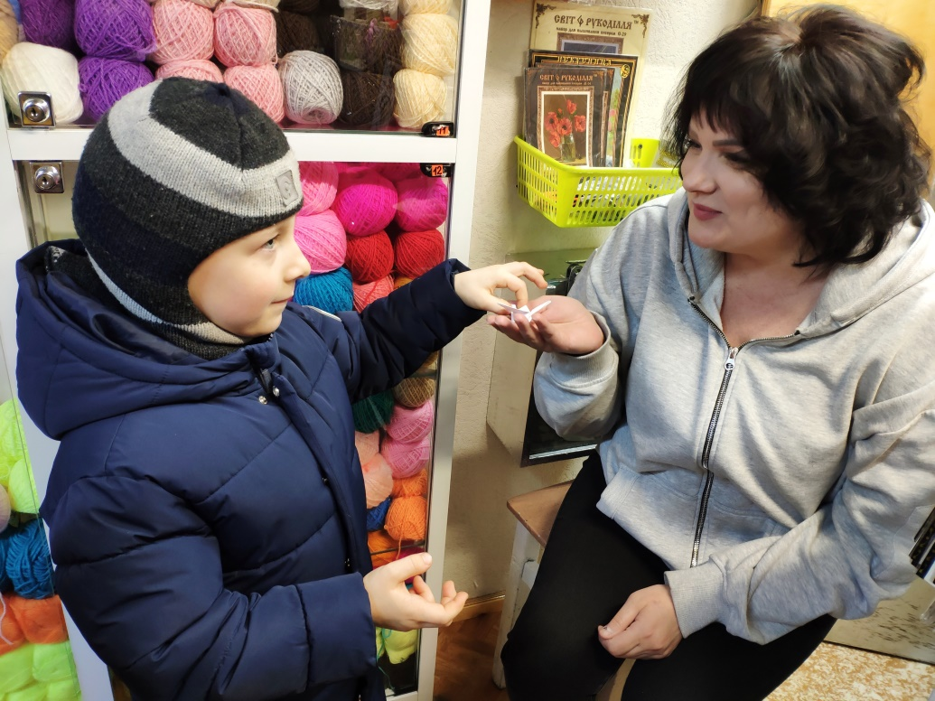
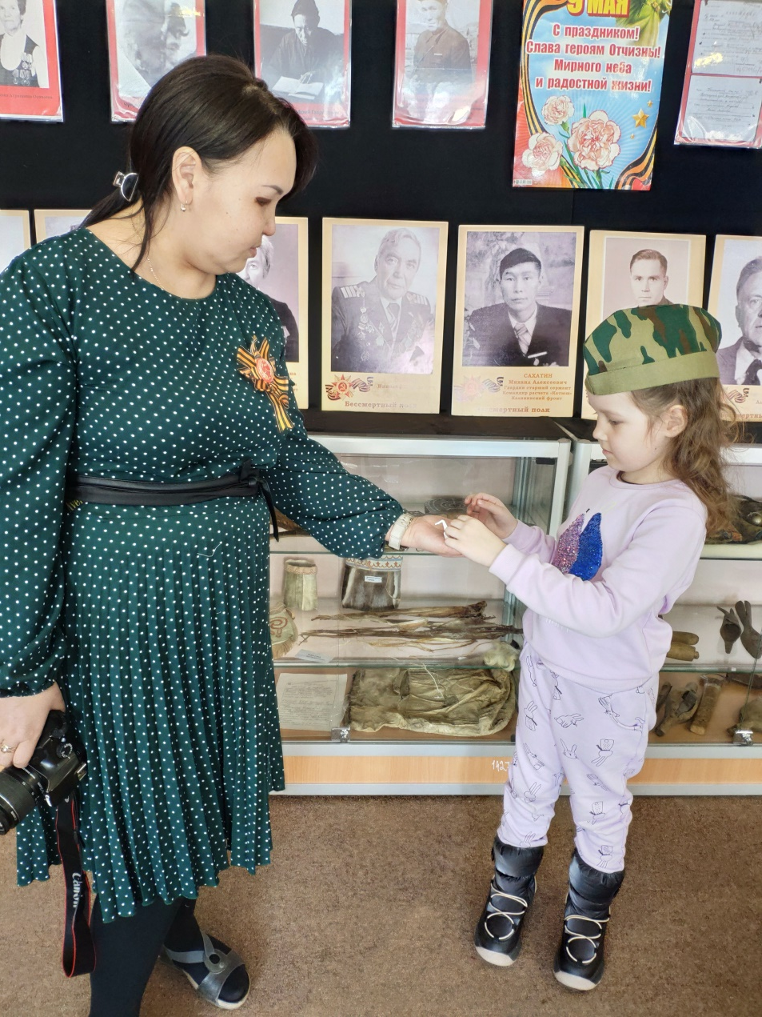
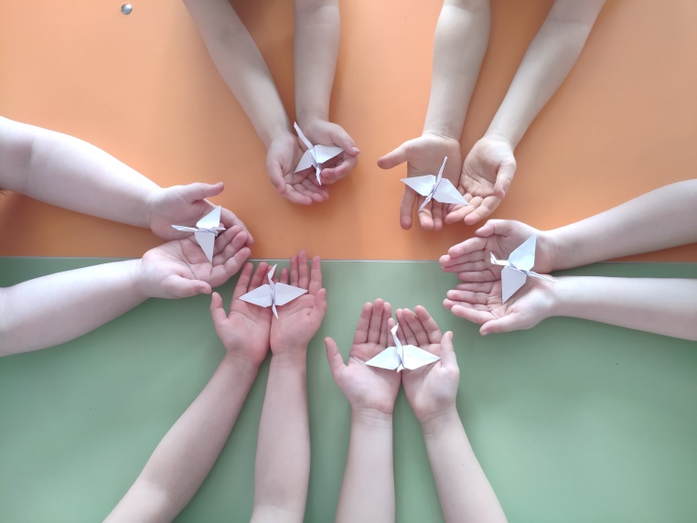
Распространение среди населения бумажного «Белого журавля»
Notes:
Марк Бернес

Slide 14
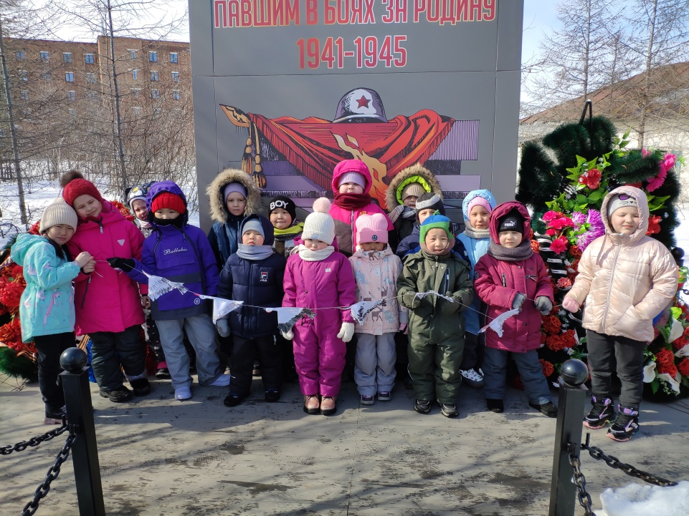
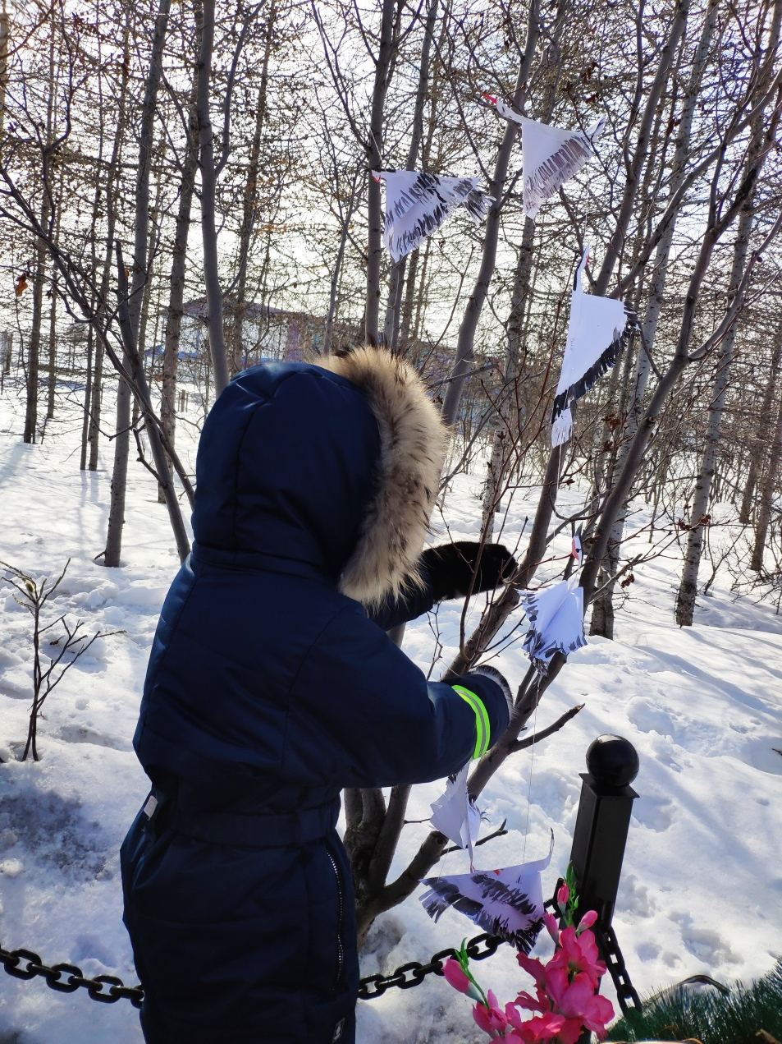
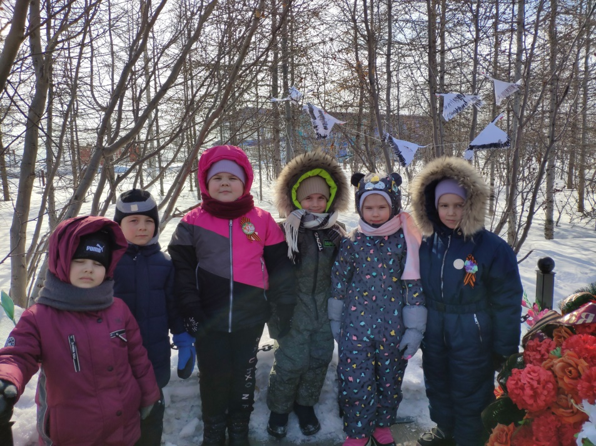
Возложение памятных гирлянд
Notes:
Марк Бернес

Slide 15
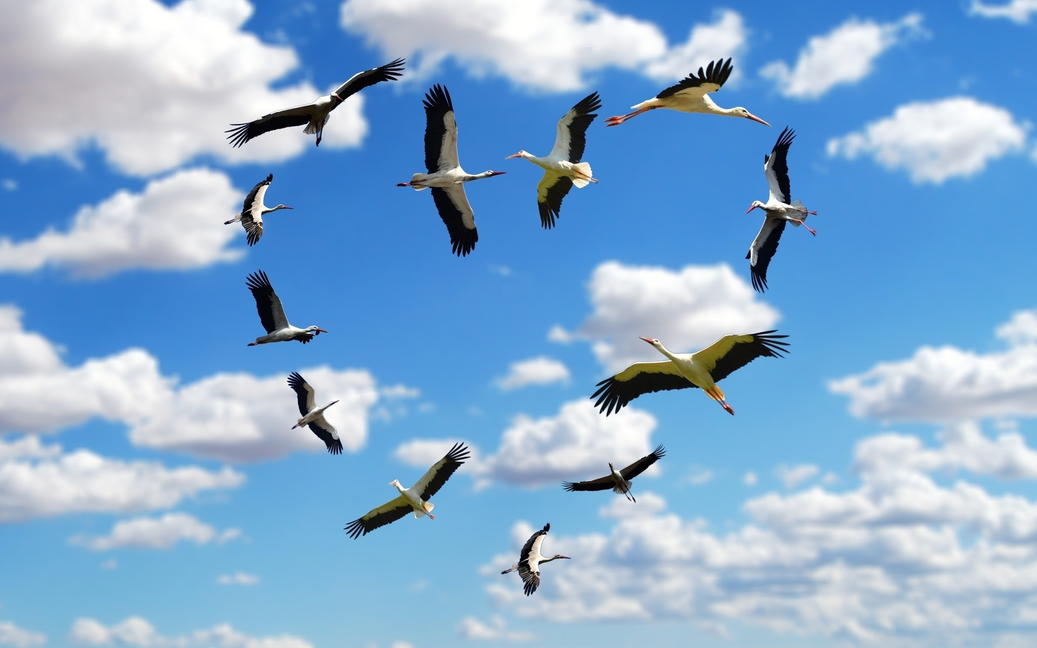
Notes:
Марк Бернес

